Slide 1
第 三章 网络侦察技术

Slide 2
网络侦察的目的
网络侦察：识别潜在的目标系统，确认目标系统适合何种类型的攻击。
侦察分为两类：被动侦察与主动侦察
被动侦察：一般是指分析公开的信息，在获取这些信息时，测试者或攻击者不会与目标交互，请求和活动不会被日志记录，也无法直接定位测试者。
主动侦察：对目标直接查询或与目标直接交互的活动（如扫描），这些活动会触发报警，被攻击的目标会获得攻击者的IP地址。
Notes:
说明一下这些信息对网络攻击能起到什么作用。
不需要板书

Slide 3
网络侦察的内容
主机的IP地址，网络的网段号，目标服务器的域名等
各种静态的联系信息：姓名，邮件，地址，电话号码
网络拓扑结构，是否由防护墙入侵检测系统等防御措施
目标机构的业务
其它一切对攻击有用的信息

Slide 4
网络侦察收集的信息
你能想到哪些方法来获得上述信息的一种或几种？
给你一个QQ或者微信号，如何找出主人的相关信息？
你了解社会工程学吗？人肉搜索？
如何发现一个人的社会关系？
你使用过哪些搜索网站？如何使用？用它来干什么？
为什么要禁止军人上电视（／网络）征婚、交友，使用社交媒体？ （最新例子是东部战区陈某某未经审批使用机外机，通过微信QQ向家人朋友谈论军事发送涉军照片，手游平台暴露军人身份造成泄密。处罚是提前退役）
如何提防被侦察？
Notes:
说明一下这些信息对网络攻击能起到什么作用。
不需要板书

Slide 5
内容提要
网络侦察方法步骤
1
多用途侦察工具
2
网络侦察防御
3
Notes:
在进行下去之前，先提问：大家平常要查信息用什么工具。

Slide 6
OSINT(Open Source Intelligence)
OSINT公开源情报：指从公开的资源，寻找或者获取有价值的信息。
公开的资源包括：
媒体：报纸，杂志，电台，电视节目，互联网
社交网络和用户创造的内容：社交网站（微信脸书），视频分享网站（B站），维基百科，头条等自媒体。
公开数据：政府报告，人口统计资料，新闻发布会，交通警报
专家和学者组织的会议，研讨会，学术论文等
地理信息数据：地图，地名录，地方志，地理环境数据等。

Slide 7
OSINT基本思路
OSINT可以分为进攻型和防御型。进攻型需要分析对目标进行攻击所需的信息，而防御型只是收集历史违规数据和与目标相关的其他安全事件的信息。
进攻型OSINT：域名，搜索引擎缓存（被搜索引擎访问过的页面都被备份为快照保存在缓存中，缓存中有大量有用信息，如用户名，哈希码，后台系统类型等），抓取（借助Kali linux等工具，或者自编脚本，借助搜索引擎提取大量信息，如姓名，电子邮件地址，IP地址，虚拟主机，子域名，），Google hacker （使用google等搜索引擎的语法和特点工具,收集网站网络拓扑结构和后台主机的漏洞，为进一步攻击做准备）。
防御型OSINT：
主要在三个地方搜索:暗网（Dark web),安全漏洞和威胁情报。暗网：非公开网站，用户需要特殊软件和授权，以加密方式访问。暗网往往涉及非法交易，违法贩卖。

Slide 8
一、搜索引擎

Slide 9
Google hacking 语法
intext:把网页中的正文内容中的某个字符做为搜索条件.例如在google里输入:intext:暗网.将返回所有在网页正文部分包含”暗网”的网页。allintext:使用方法和intext类似.
intitle:搜索网页标题中是否有我们所要找的字符.例如搜索:intitle:新冠病毒.将返回所有网页标题中包含”新冠病毒”的网页.同理allintitle:也同intitle类似.
cache:搜索google里关于某些内容的缓存。
define:搜索某个词语的定义,搜索:define:hacker,将返回关于hacker的定义
filetype:搜索指定类型的文件.例如输入:filetype:doc.将返回所有以doc结尾的文件。

Slide 10
Google hacking 语法
info: 查找指定站点的一些基本信息.
inurl:搜索指定的字符是否存在于URL中.例如输入:inurl:admin,将返回N个类似于这样的连接:http://www.xxx.com/xxx/admin,用来找管理员登陆的URL.allinurl也同inurl类似,可指定多个字符.
link:例如搜索:link:www.4ngel.net可以返回所有和www.4ngel.net做了链接的URL.
site:例如:site:www.4ngel.net.将返回所有和4ngel.net这个站有关的URL

Slide 11
Google hacking 语法
info: 查找指定站点的一些基本信息.
inurl:搜索指定的字符是否存在于URL中.例如输入:inurl:admin,将返回N个类似于这样的连接:http://www.xxx.com/xxx/admin,用来找管理员登陆的URL.allinurl也同inurl类似,可指定多个字符.
link:例如搜索:link:www.4ngel.net可以返回所有和www.4ngel.net做了链接的URL.
site:例如:site:www.4ngel.net.将返回所有和4ngel.net这个站有关的URL

Slide 12
Google hacking 语法
组合使用
intext:ZeroBoard filetype:php，搜索能够发现ZeroBoard漏洞的PHP程序
Site:target.com inurl:upload.asp 寻找TARGET.COM上传的ASP程序
Site:target.com inurl:login.asp 寻找登录的ASP程序

Slide 13
Baidu检索语法
site:[域]
用途：返回与特定域相关的检索结果；
示例：site:csdn.net test （在csdn.net域中查找含有“test”的结果）。
link:[Web页面]
用途：给出和指定Web页面相链接的站点，可能泄露目标站点的业务关系；
示例：link:www.csdn.net （查看和www.csdn.net相链接的所有站点）。
Notes:
冒号后面一般不加空格

Slide 14
Baidu检索语法
intitle:[条件]
用途：用于检索标题中含有特定检索文本的页面。在查找那些将Web页面配置成可显示不同的文件系统目录的索引时将非常有用。可能返回站点管理员意外泄露的敏感文件和配置数据；
示例：site:www.csdn.net intitle:”index of” (查看www.csdn.net站点中是否有通过Web服务器获得的索引目录)。
related:[站点]
用途：显示与特定的检索页面类似的Web页面；
示例：related:www.csdn.net。

Slide 15
Baidu检索语法（cont.）
cache:[页面]
用途：显示来自于Baidu快照的页面内容。对于查找最近被移出或当前不可用的页面时非常有用；
示例：cache:www.csdn.net （查找www.csdn.net中最近被Baidu 抓取的页面）。
filetype:[后缀]
用途：检索特定类型的文件；
示例：site: csdn.net filetype:ppt（查找www.csdn.net中所有的ppt文件）
问题：查网络安全方面的PPT？
Notes:
问题：查网络安全方面的PPT？filetype: ppt 网络安全
这种方法与直接输入“网络安全，PPT”所查询到的结果有什么不一样？后者查到的可能不是PPT文件

Slide 16
Baidu的重要检索命令（cont.）
Not（－）
用途：过滤Web页面中所包含的特定条件；
示例：dolphins –football。
Plus（+）
用途：告诉Baidu不应该把某个词过滤掉（注意：告诉Baidu所有的页面都要包含某个条件）；
示例：site:tongji.edu.cn +how +the。

Slide 17
示例：
示例1：
site:tongji.edu.cn + 新冠病毒
示例2:
检索”site:tongji.edu.cn filetype:xls ”；
目的：查找站点上含有学号的Excel表单。

Slide 18
找目标
如何找网络上的一台主机或联网设备？
www.shodan.io 撒旦
Shodan 是一个搜索引擎，但它与 Google 这种搜索网址的搜索引擎不同，Shodan 是用来搜索网络空间中在线设备的，你可以通过 Shodan 搜索指定的设备，或者搜索特定类型的设备
(Shodan is the world's first search engine for Internet-connected devices)

Slide 19
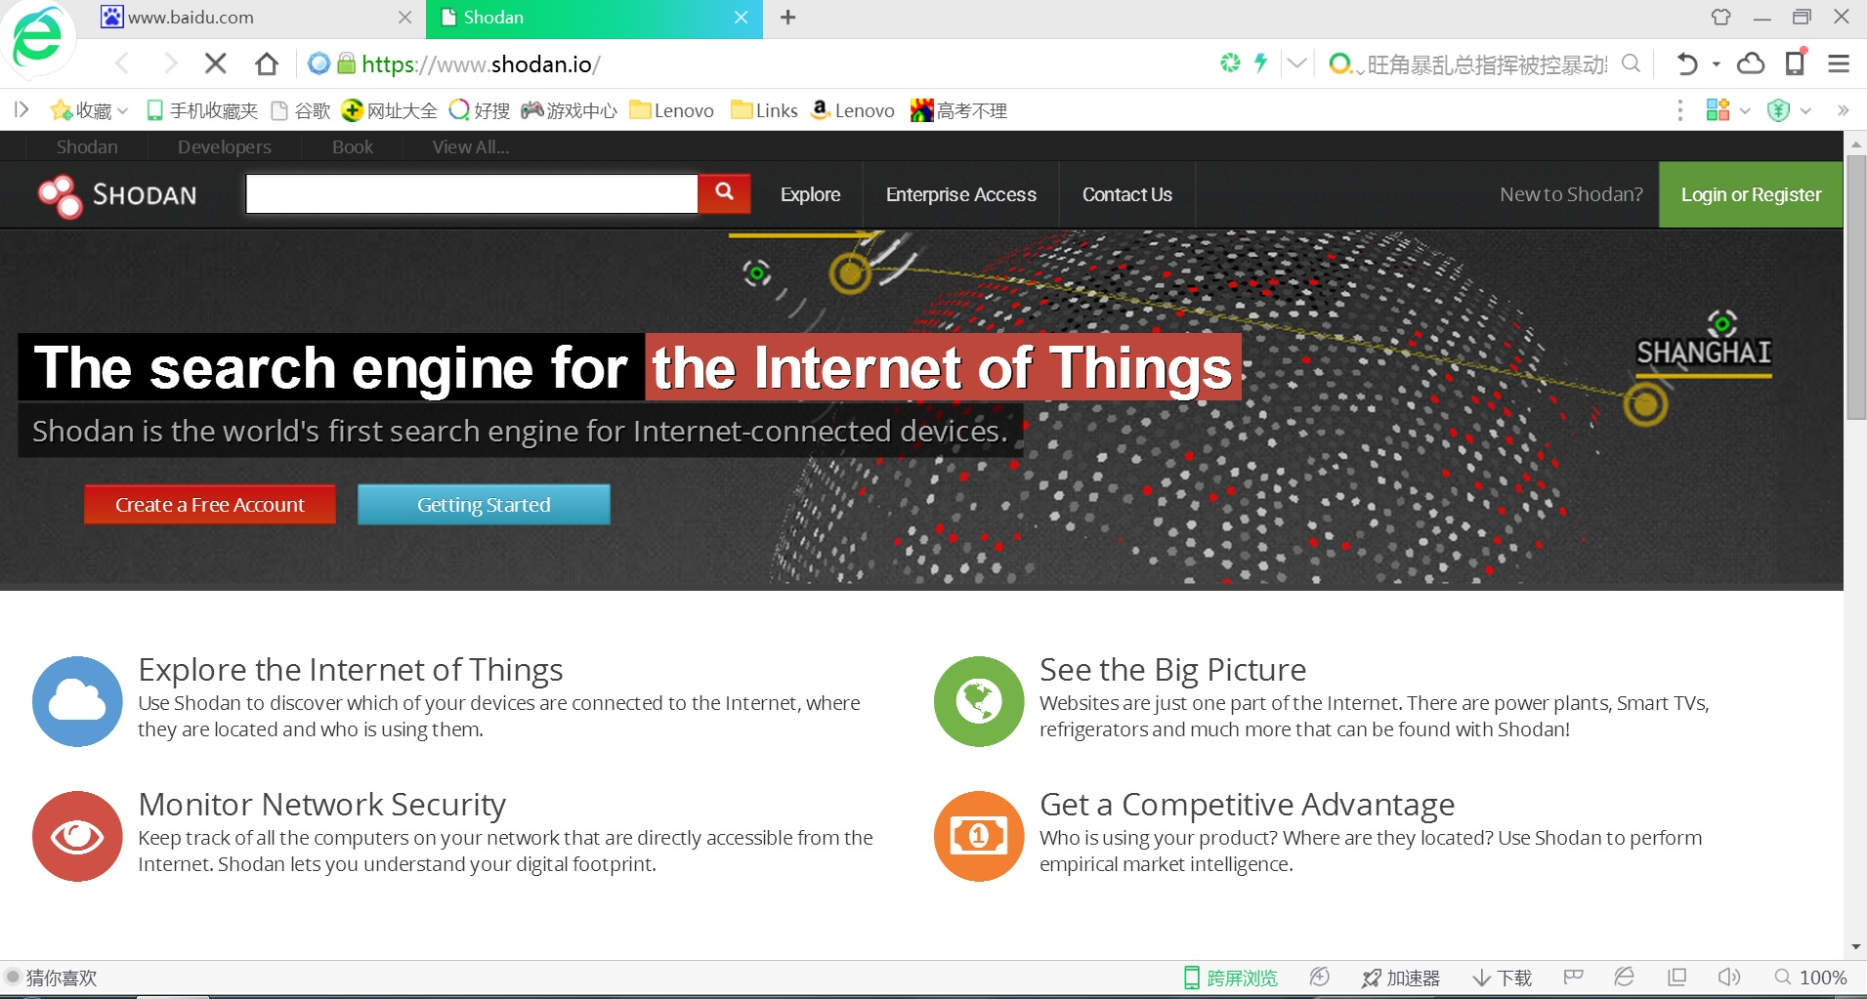
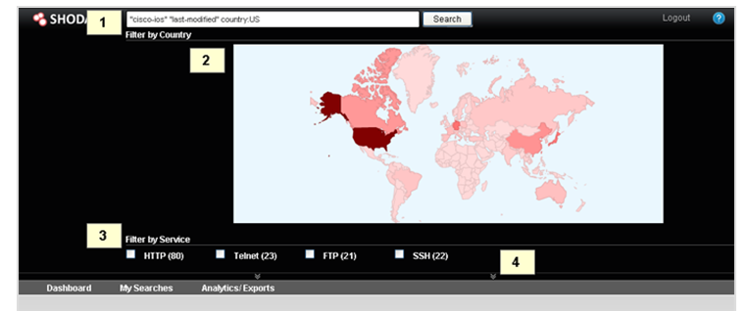

Shodan(撒旦）
联网设备搜索引擎(http://www.shodan.io)

Slide 20
Shodan
Shodan搜索对象分为网络设备、网络服务、网络系统、banner信息关键字四类

Slide 21
Shodan
网络设备又分为网络连接设备和网络应用设备。
网络连接设备是指将网络各个部分连接成一个整体的设备，主要包括：主要包括Hub（集线器）、Modem（调制解调器）、Switch（交换机）、Router（路由器）、Gateway（网关）、Server（各种网络服务器）。
网络应用设备是指利用因特网提供的服务完成设计功能的设备，常见的有打印机、摄像头、数字电话、数字空调、智能电视以及工业生产领域大量使用的传感器、控制单元等。

Slide 22
Shodan
网络服务是指网络提供的各种服务，如FTP、HTTP等
网络系统包括：
操作系统（如Windows，Linux，Solaris，AIX等）
工业生产领域广泛使用的各类控制系统，如数据采集与监视控制系统（Supervisory Control And Data Acquisition, SCADA）、集散控制系统（Distributed Control System, DCS）\配电网管理系统（Distribution Management System，DMS）等

Slide 23
Shodan
Banner信息关键字类搜索对象是指用户分析Shodan搜索返回的banner后，将其中的关键字作为搜索对象，如弱口令（default password）、匿名登录（anonymous login）、HTTP报头（如HTTP 200 OK）等。

Slide 24
Shodan
格式：A B C filter:value filter:value filter:value
A、B、C为搜索对象，如网络设备netcam、网络服务器IIS。Filter为Shodan搜索过滤词，常见的有地理位置、时间、网络服务三类。Value为filter对应的值，若filter是端口，则value的值对应为Shodan支持搜索的端口值。需要注意的是filter与value之间的冒号后面没有空格

Slide 25
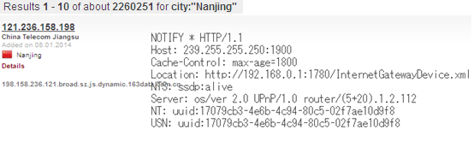
Shodan
过滤词：地理位置类过滤词

Slide 26
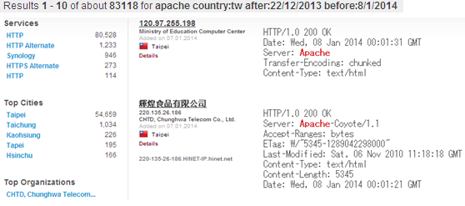
Shodan
过滤词：时间类过滤词

Slide 27
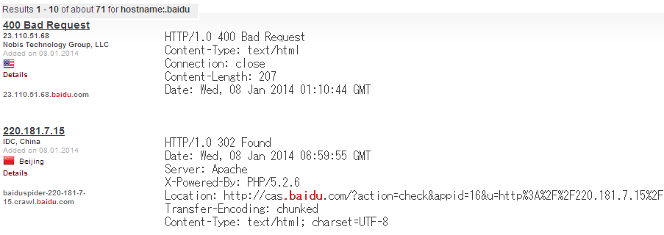
Shodan
过滤词：网络服务类过滤词，主要包括hostname、net、os、port

Slide 28
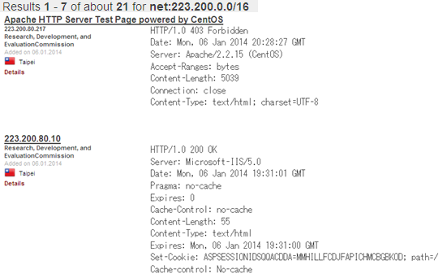
Shodan
过滤词：网络服务类过滤词，主要包括hostname、net、os、port

Slide 29
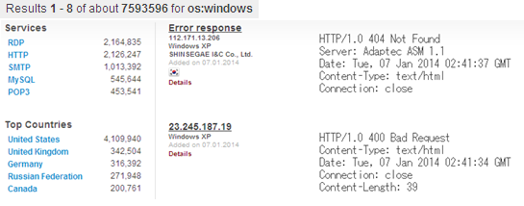
Shodan
过滤词：网络服务类过滤词，主要包括hostname、net、os、port

Slide 30
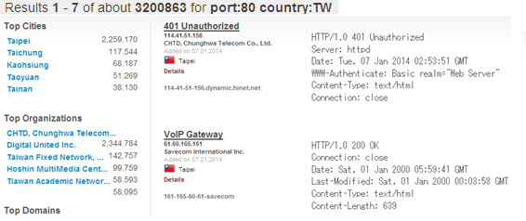
Shodan
过滤词：网络服务类过滤词，主要包括hostname、net、os、port

Slide 31
zoomeye (www.zoomeye.org)
ZoomEye和Shodan的区别是ZoomEye目前侧重于Web层面的资产发现而Shodan则侧重于主机层面,
网络空间搜索引擎ZoomEye，该搜索引擎的后端数据计划包括两部分：
1 网站组件指纹：包括操作系统，Web服务，服务端语言，Web开发框架，Web应用，前端库及第三方组件等等。
2 主机设备指纹：结合NMAP大规模扫描结果进行整合。

Slide 32
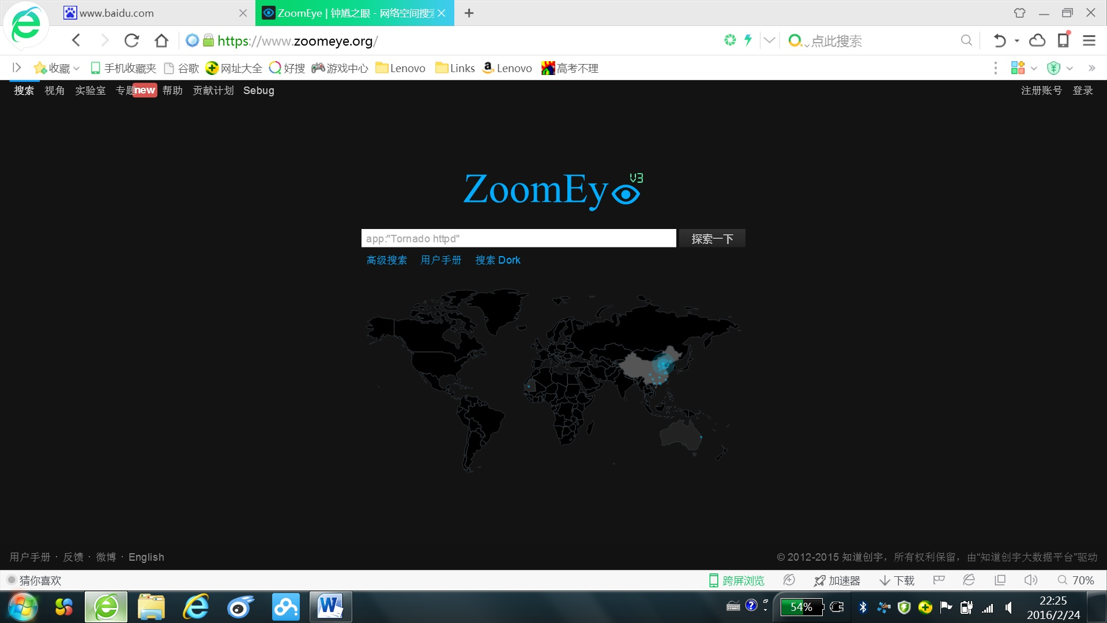
Zoomeye

Slide 33
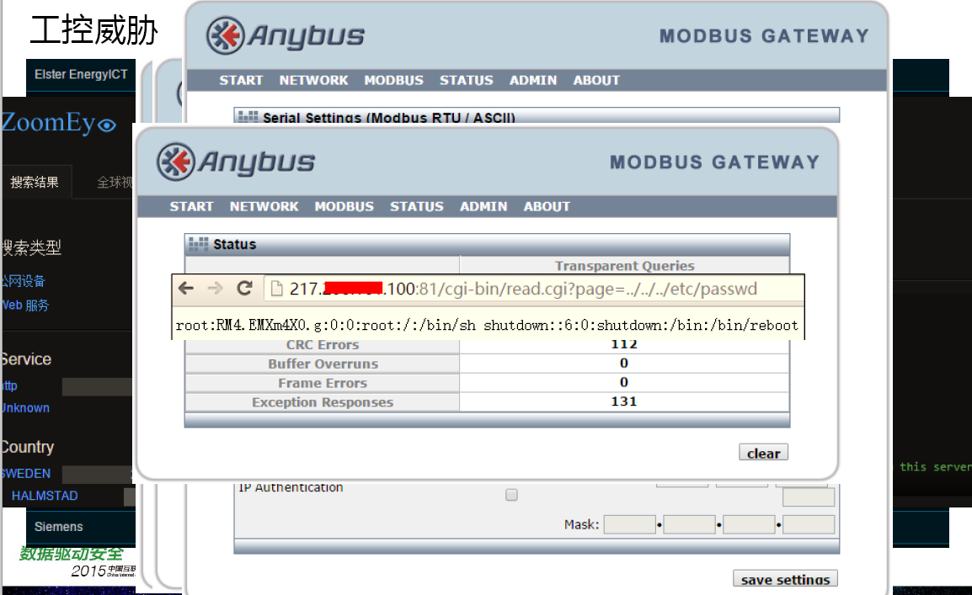
Zoomeye

Slide 34
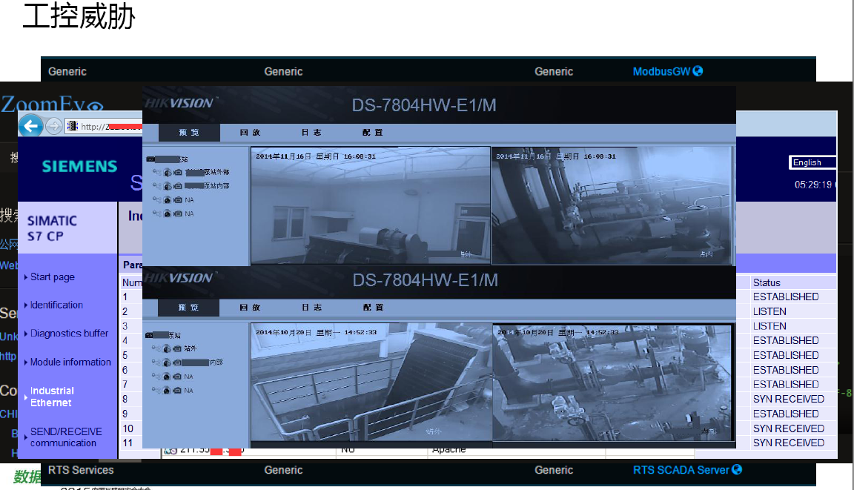
Zoomeye

Slide 35
二、whois数据库：域名相关的信息

Slide 36
whois数据库
确定了目标系统后，下一步就是确定域名和相关的网络信息。要找到这些信息，有哪些方法呢？
求助于互联网的域名授权注册机构：
互联网上各类型的whois数据库充当了互联网白皮书列表的角色。数据库中的数据包括了域名、IP地址、个人联系方式等注册信息。
whois数据库由不同的注册商和特定的互联网基础设施组织所维护。

Slide 37
(一)查询注册机构
侦察.com, .net, .org和.edu域站点：
查询互联网网络信息中心（Internet Network Information Center，简称InterNIC）的whois数据库：http://www.internic.net/whois.html
https://lookup.icann.org/lookup
侦察非.com, .net, .org和.edu域站点：
查询Uwhois站点（包含246个国家注册机构的前端）：http://www.uwhois.com
侦察美国军事组织：
查询http://www.nic.mil/dodnic
侦察美国政府组织：
查询http://www.dotgov.gov/whois.aspx
Notes:
板书：（一）查询注册机构
下同

Slide 38
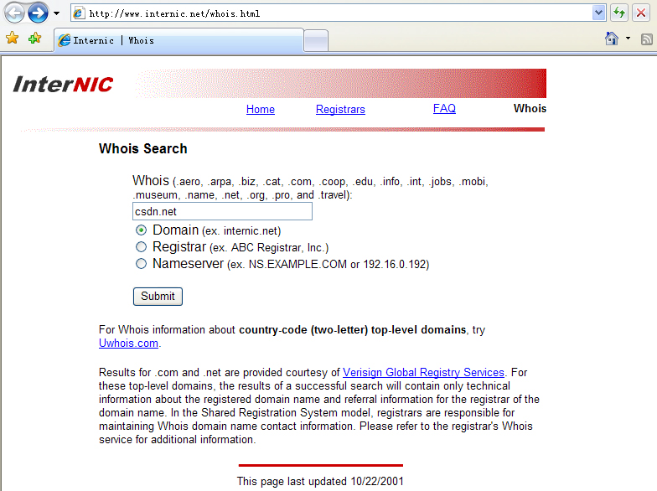
示例：查询注册机构
查询csdn.net域

Slide 39
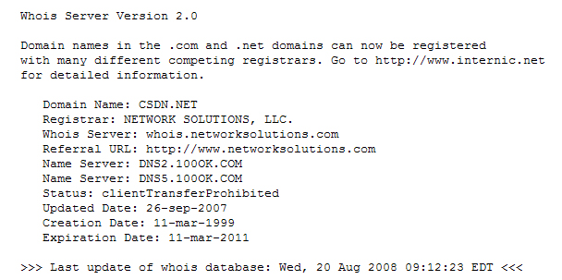
示例：查询结果
csdn.net域的注册机构
注册机构的whois
数据库地址
Notes:
强调：只有查询到域名的注册机构后，才能通过注册机构的whois库来查询详细注册资料

Slide 40
(二)查询注册资料
攻击者通过注册机构查询，找到目标的具体注册机构的whois库。
通过注册机构的whois数据库，可以检索到：
域名
IP地址
联系人姓名
电话号码
电子邮件
邮政地址
注册日期等等
全球最大的注册机构是Network Solutions：http://www.networksolutions.com
Notes:
讨论：获得这些注册信息分别对于攻击者实施攻击能起到什么作用？
比如通过联系人的姓名、联系方式等等可以欺骗目标组织的员工，实施社会工程学攻击。
比如工作邮政地址可以进行垃圾搜寻，或进行“驾车作战”寻找目标内的不安全的无线接入点。

Slide 41
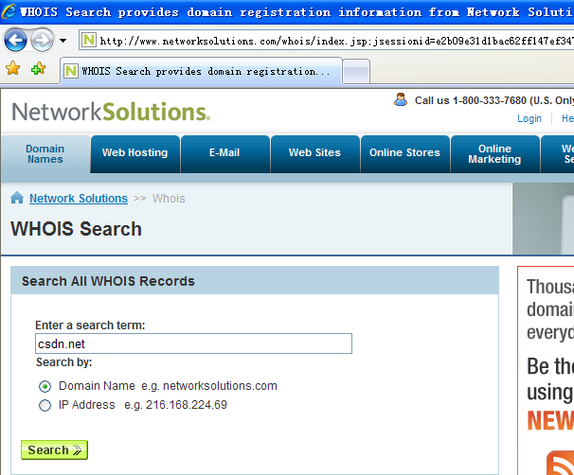
示例：查询注册资料

Slide 42
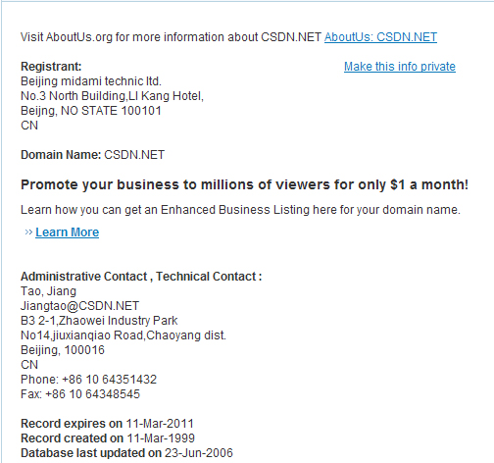
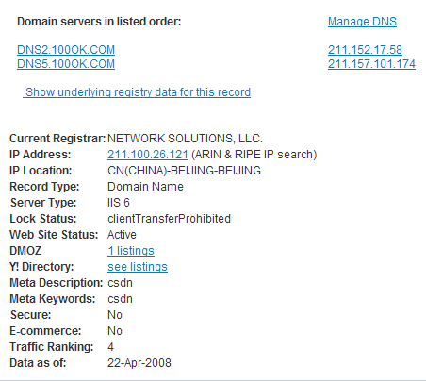
示例：查询结果
可以利用这些信息干什么？
可以进行“社会工程”攻击
Notes:
对照查询结果解释可以查询到哪些注册信息。
着重指出查询到的DNS服务器，后面的DNS区域传送查询要用到。

Slide 43
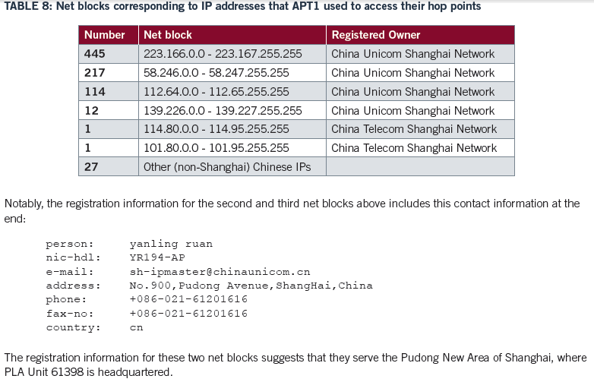
APT1：IP地址注册信息

Slide 44
(三)查询IP地址分配
一些按地理位置分配的whois数据库存储了目标信息资源的IP地址块：
北美：访问美国互联网号注册局（ARIN）的whois数据库，http://www.arin.net/whois/arinwhois.html;
欧洲、中东、中亚和非洲由RIPE NCC提供，位于http://www.ripe.net；
亚太由亚太网络信息中心（APNIC）掌管，位于http://www.apnic.net;
拉丁美洲和加勒比海由拉丁美洲和加勒比海网络地址注册局（LACNIC）负责，位于http://lacnic.net。
Notes:
参考教材P17页

Slide 45
三、域名系统

Slide 46
域名系统中的区
域名系统允许把一个DNS命名空间分割成多个区，各个区保存一个或多个DNS域的名字信息
com
…
edu
org
microsoft
www
dev
example
…
ftp
Zone:
microsoft.com
Zone:
example.microsoft.com

Slide 47
区传送
域名查询的解析操作由多个DNS服务器来提供，从而提高可用性和容错性；
DNS服务器之间采用区传送的机制来同步和复制区内数据；
区传送的最大安全问题：传输的域名信息中包含了不该公开的内部主机和服务器的域名信息，从而将内部主机名和IP地址暴露给了攻击者。
区传送查询工具：
Windows平台：nslookup, SamSpade;
UNIX平台：nslookup, dig, host, axfr等

Slide 48
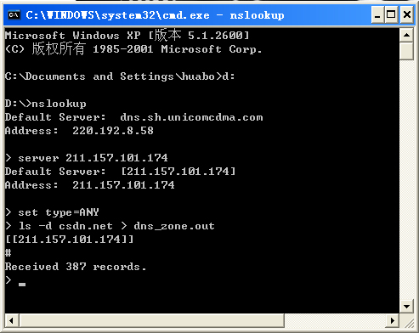
示例：nslookup工具
Windows自带工具
指定目标的主DNS服务器或辅DNS服务器
指定查询任何类型的DNS记录
将查询到的DNS记录保存到文件中去
Notes:
提问：211.157.101.174这个指定的DNS服务器地址从何而来？

Slide 49
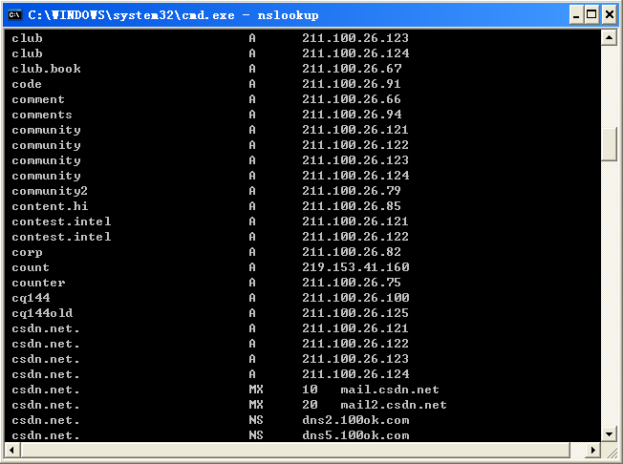
示例：DNS记录（部分）
使用view dns_zone.out命令查看保存的记录
MX表示邮件交换记录信息，通常用于表明处理邮件的服务器， MX后面的整数值表示各条记录的优先级
A表示获取的IP地址信息
Notes:
稍解释一下DNS记录，A代表IP地址记录；MX代表邮件系统（邮件交换记录信息，通常用于表明处理邮件的服务器， MX后面的整数值表示各条记录的优先级）

Slide 50
四、网络拓扑

Slide 51
Traceroute工具
弄清拓扑结构有什么用处呢？
Traceroute是一种网络故障诊断和获取网络拓扑结构的工具；
通过Traceroute工具可以跟踪TCP/IP数据包从出发点到目的地所走的路径：
通过发送小的数据包到目的设备直到返回，来测量耗时，并返回设备的名称和地址；
通过向目的地发送不同生存时间（TTL）的ICMP报文，以确定到达目的地的路由。
Notes:
提问：弄清网络拓扑结构有什么用处呢？1、找到关键节点（路由器）进行攻击以达到最大效果，陈鸣教授的四部项目。

Slide 52
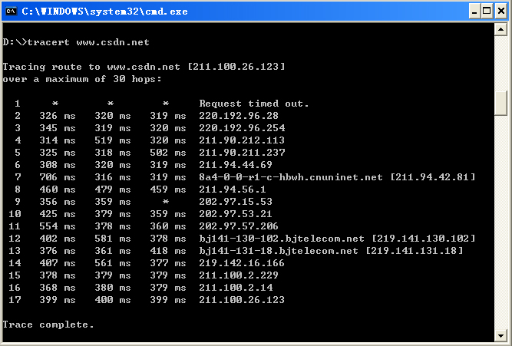
示例：tracert
Notes:
对测试结果进行解释

Slide 53
其它路由跟踪工具
图形化工具：
VisualRoute: www.visualware.com/visualroute/index.html
XTraceroute: www.dtek.chalmers.se/~d3auguest/xt/
工具链接：
www.cybergeography.org/atlas/routes.html
拓扑发现新技术：
网络测量数据中分析拓扑

Slide 54
五、社交网络

Slide 55
社交网络
社交网络已经构成了一组巨大的网民信息“大数据”，这些数据是了解攻击目标的重要情报来源。通过社交网络，可以挖掘出一个人的社会关系、朋友、敌人、工作、思维风格、喜好、厌恶、银行信息等，而这些信息对于网络攻击非常有帮助。
Notes:
截止2016年1月，我国著名社交媒体“微信”每月活跃用户已达5.49亿，用户覆盖200多个国家和地区、超过20种语言。接近一半活跃用户拥有超过100位微信好友，57.％的用户通过微信认识了新朋友。此外，各品牌的微信公众账号总数已超过800万个。腾信公司的另一社交工具QQ的活跃用户也达6亿左右。美国的Facebook拥有9亿左右的用户，推特（Twitter）拥有3亿多用户。
目前全球社交媒体平台每小时的留言约有数十亿条，社交媒体用户每月分享的内容约几百亿条，这些内容包括评论、观点、视频、播客和图片等。Facebook收集了63种不同的数据，比其他大部分的社交网站都要多。在Facebook上用户可以共享很多内容，透露出人们所关心的焦点。Facebook的“赞”按钮每天会被点近30亿次。22%的 LinkedIn用户在社交网络上拥有500-999的一级链接，19%的用户拥有301-499。Twitter提供了一扇实时窗口，透露出人们正在关心的新闻和信息。皮尤研究中心（Pew Research）的数据显示，52%的美国Twitter用户在Twitter上看新闻，这个数据超过了Facebook。

Slide 56
社交网络
利用社交网络进行情报搜集的方法可以分为关注“用户”、关注“信息”和引导用户参与三种。
关注“用户”。主要是利用社交媒体的交互性特点，利用社交网络与想要关注的团体和个人建立联系，从中套取相关攻击目标有关的信息。
关注“信息”。从社交媒体上流动的海量信息中提取有用情报。针对社交媒体的海量信息，搜集提取需要的信息内容，并运用先进的分析技术对海量信息进行处理。
主动邀请和引导社交网用户参与及建议。通过互动了解目标的相关信息。

Slide 57
用户隐私收集
无处不在的账户注册
无处不在的邮箱验证与手机验证
移动互联网无处不在的LBS收集

Slide 58
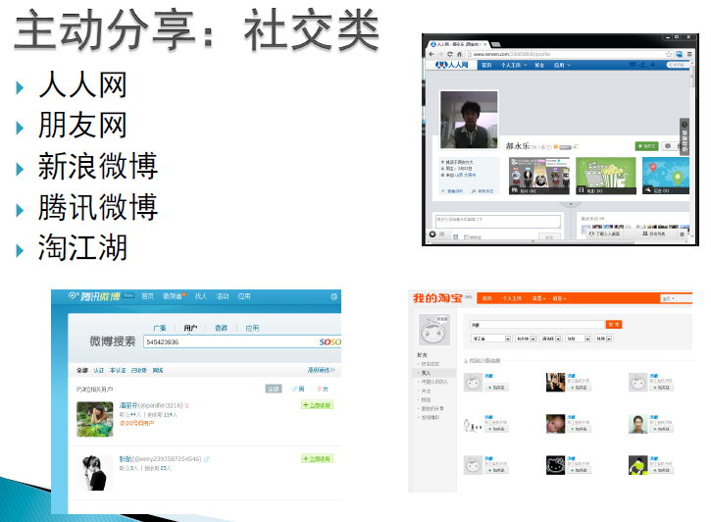
用户主动分享

Slide 59
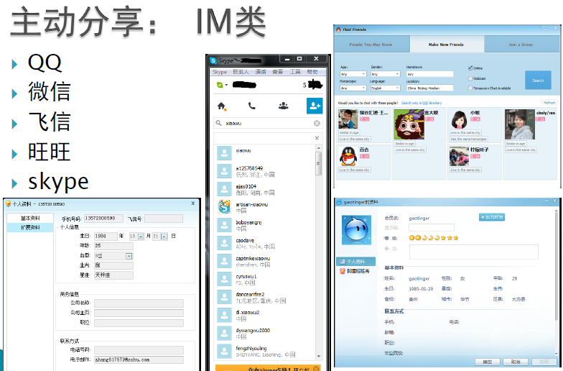
用户主动分享

Slide 60
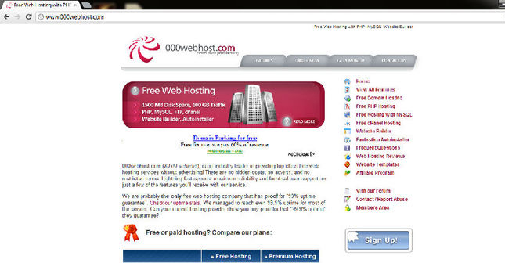
攻击获取
2015.10.30：全球最流行的免费Web 托管公司000Webhost遭遇了一次大规模的数据泄露事件，1350万用户的个人数据泄露（用户名、明文密码、邮箱地址、IP地址、用户真实的姓氏）
Notes:
。黑客是使用老版本PHP中含有的一个exp上传一些文件，从而获得访问的系统。尽管整个数据库都被入侵了，但我们最担心的是客户信息。
澳大利亚安全研究员Troy Hunt从匿名来源处获得了000webhost泄露的数据，并已经确定了数据的真实性。
“毫无疑问000webhost的泄露事件是真实的，用户应该知情。我更希望000webhost公司能自己通知其用户信息已经泄露。”
000webhost一直忽略专业人员的安全警告
之前Troy Hunt和Forbes记者曾不止一次的告诉000webhost公司存在数据泄露的风险，然而他们却没有给予足够多的重视，甚至忽略了他们的警告。
更严重的是什么？
000webhost甚至都没有采取最基本、最标准的安全措施来保障用户数据的安全。就在几天前，英国手机通信及宽带服务运营商TalkTalk也遭遇了严重的数据泄露，涉及400万用户。

Slide 61
最近泄露事件
2019年12月4日含有2.6 7亿Facebook用户的ID，姓名和电话的信息被人发布到网上公开在暗网上，12日在黑客网站上，直到19日在被禁止。
2019年2月13日，我国某公司250万人的人脸识别数据遭到泄露。
2020年2月万豪酒店520万客人信息和美高梅酒店1060万客人信息被黑客攻击泄露。
2020年2 月雅诗兰黛不安全的服务器泄露了4.4亿用户敏感信息。
2020年3月5亿新浪微博用户数据遭泄露。
2020年4月任天堂30万账号被非法登录
2020年5月泰国最大移动运营商的子公司泄露83亿条用户互联网记录，包括每个访问的IP.
2020年5月英国廉价航空易捷航空900万客户信息被窃取。
美国多所大学早勒索软件攻击，包括学生员工的信息以及医学研究文件.
2020年5月建行5万条公民信息被贩卖。
2020年6月谷歌浏览器造成大规模用户安全信息泄露，包括定位、上网数据。

Slide 62
最近泄露事件
2020年6月甲骨文公司因服务器未加密导致数十亿条网络数据泄露。
2020年6月台湾2000万人的个人信息（姓名地址邮件电话身份ID,生日）遭泄露。

Slide 63

跨域拓展攻击
由泄露数据库，用户已共享的昵称等向门户网站，各类论坛，主流邮商账户进行跨域拓展，以获得“新隐私”

Slide 64
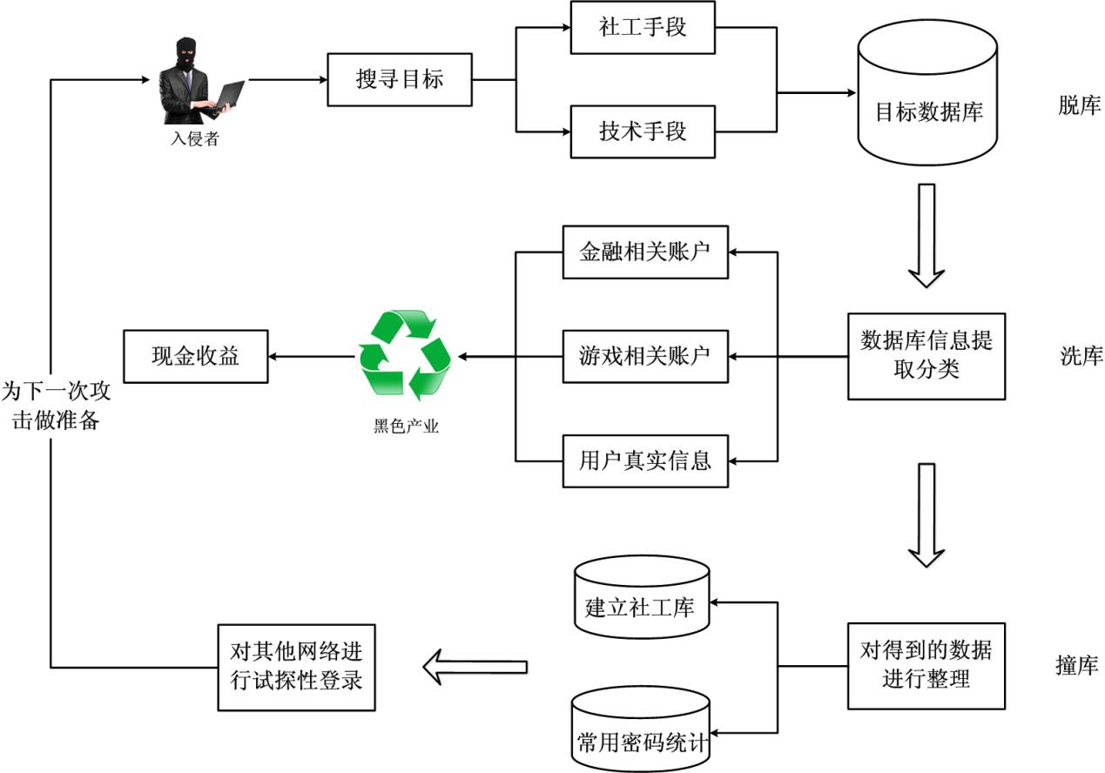
跨域拓展攻击
Notes:
“拖库”本来是数据库领域的术语，指从数据库中导出数据。到了黑客攻击泛滥的今天，它被用来指网站遭到入侵后，黑客窃取其数据库。也称为“脱库”
“拖库”的通常步骤为：
第一，黑客对目标网站进行扫描，查找其存在的漏洞，常见漏洞包括SQL注入、文件上传漏洞等。
第二，通过该漏洞在网站服务器上建立“后门(webshell)”，通过该后门获取服务器操作系统的权限。
第三，利用系统权限直接下载备份数据库，或查找数据库链接，将其导出到本地。
在取得大量的用户数据之后，黑客会通过一系列的技术手段和黑色产业链将有价值的用户数据变现，这通常也被称作“洗库”。
最后黑客将得到的数据在其它网站上进行尝试登陆，叫做”撞库“，因为很多用户喜欢使用统一的用户名密码，”撞库“也可以使黑客收获颇丰。

Slide 65
跨域拓展攻击
拖库：2011.12.21黑客在网上公开提供CSDN网站用户数据库下载后，包括人人网、猫扑、多玩等在内的网站部分用户数据库也被传到网上供用户下载。超过5000万个用户帐号和密码在网上流传
撞库：2014年12月25日，12306网站用户信息在互联网上疯传；iCloud艳照门
2015.10.19：“网易邮箱门”

Slide 66
个人隐私保护很难
木桶效应：个人互联网账户众多，难以做到所有账户彻底安全

Slide 67
六、其它侦察手段

Slide 68
社会工程学
一种通过对受害者心理弱点、本能反应、好奇心、信任、贪婪等心理陷阱进行诸如欺骗、伤害等危害手段取得自身利益的手法
社会工程学在实施前都是要完成很多相关的准备工作（信息搜集），这些工作甚至要比其本身还要更为繁重。

Slide 69
成功的关键
社会工程学定位在计算机信息安全工作链路的一个最脆弱的环节上：人。
我们经常讲：最安全的计算机就是已经拔去了插头（网络接口）的那一台（“物理隔离”）。
但是，你可以去说服某人（使用者）把这台非正常工作状态下的、容易受到攻击的有漏洞的机器连上网络并启动提供日常的服务。
无论是在物理上还是在虚拟的电子信息上，任何一个可以访问系统某个部分（某种服务）的人都有可能构成潜在的安全风险与威胁。

Slide 70
常见形式（1）
环境渗透
为了获得所需要的情报或敏感信息，对特定的环境进行渗透是常规手段之一。攻击者大多采取各种手段进入目标内部，然后利用各种便利条件进行观察或窃听，得到自己所需的信息；或者与相关人员进行侧面沟通，逐步取得信任，从而获取情报。
身份伪造
指攻击者利用各种手段隐藏真实身份，以一种目标信任的身份出现来达到获取情报的目的。攻击者大多以能够自由出入目标内部的身份出现，获取情报和信 息；或者采取更高明的手段，例如：伪造身份证、ID卡等，在没有专业人士或系统检测的情况下，要识别其真伪是有一定难度的。

Slide 71
常见形式（2）
冒名电话
攻击者冒名亲戚、朋友、同学、同事、上司、下属、高级官员、知名人士等通过电话从目标处获取信息。相对来说，冒名上司或高级官员容易一些，因为迫于一种压力，目标就算有所怀疑也不敢加以追究。利用设备转换或者模拟“正常”上司或者 其他人的声音来进行电话欺骗其成功率更高
信件伪造
随着计算机应用的普及，在很多场合动笔写信已被计算机所取代，于是信件伪造变得容易起来。例如伪造"中奖"信件，"被授予某某荣誉"信件，伪造"邀请参加大型活动"信件，但都需要缴纳相关费用和填写详细的个人信息，或伪造"敲诈勒索"信件以骗取钱财或情报等等。

Slide 72
常见形式（3）
个体配合
要求目标内部人员与攻击者达成某种一致，为攻击提供各种便利条件。个人的说服力是使某人配合或顺 从攻击者意图的一种有力手段，特别是当目标的利益与攻击者的利益没有冲突，甚至与攻击者的利益一致时，这种手段就会非常有效。如果目标内部人员已经心存不 满甚至有了报复的念头，那么配合就很容易达成，他（她）甚至会成为攻击者的助手，帮助攻击者获得意想不到的情报或数据。

Slide 73
常用技巧（1）
十度分隔法
利用电话进行欺诈的首要任务就是要让他的攻击对象相信,他要么是1)一位同事,要么是2)一位可信赖的专家(比如执法人员或者审核 人员)。但如果他的目标是要从员工X处获取信息的话,那么他的第一个电话或者第一封邮件并不会直接打给或发给X
学会说行话
每个行业都有自己的缩写术语.而社会工程学黑客就会研究你所在行业的术语,以便能够在与你接触时卖弄这些术语,以博得好感.
Notes:
假如我跟你讲话,用你熟悉的话语来讲,你当然就会信任我.要是我还能用你经常在使用的缩写词汇和术语的话,那你就会更愿意向我透露更多的我想要的信息

Slide 74
常用技巧（2）
电话号码欺诈
在目标被叫者的来电显示屏上显示一个和主叫号码不一样的号码,如：你家里或单位内部的号码
利用坏消息
只要报纸上已刊登什么坏消息或网络案例预警，坏分子们就会利用其来发送社会工程学式的垃圾邮件、网络钓鱼或其它类型的邮件

Slide 75
常用技巧（3）
利用网民对社交网站的信任
Facebook、MySpace和LinkedIn都是非常受欢迎的社交网站.很多人对这些网站十分信任，假冒这些网站给网民发邮件，如“本站正在进行维护,请在此输入信息以便升级之用 ”
输入错误捕获法
利用人们在输入网址时的错误来实施攻击，如当你输入一个网址时,常常会敲错一两个字母,结果转眼间你就会被链接到其他网站上去,产生了意想不到的结果。攻击者研究透了各种常见的拼写错误,而他们的网站地址就常常使用这些可能拼错的字母来做域名。

Slide 76
Web网站查询
Web站点通常会包含其组织机构的详尽信息，比如组织结构、员工名单、日程安排等。有经验的攻击者一般会仔细浏览目标对象的Web站点，查找自己感兴趣的信息。
站点架构。
联系方式。企业员工的电话号码、邮箱地址、家庭住址等信息对于社会工程学非常有用。
招聘信息。招聘信息往往会暴露公司需要哪方面的人才。比如需要招聘一名Oracle数据库管理员，则说明公司内部运行的数据库肯定有Oracle数据库。
Notes:
站点架构。一些站点会对其系统架构进行描述，比如会说“本单位对站点的软硬件设施进行了升级改造，选用在Linux系统上运行的Apache Web服务器，使用Oracle数据库作为后台数据库，采购了某品牌某型号的防火墙，增强了系统的安全措施，……”殊不知这类信息给攻击带来了便利。

Slide 77
Web网站查询
Web站点通常会包含其组织机构的详尽信息，比如组织结构、员工名单、日程安排等。有经验的攻击者一般会仔细浏览目标对象的Web站点，查找自己感兴趣的信息。
公司文化。大多数机构的Web站点常常会披露机构的组织结构、会议安排、重要公告、工作日程、工作地点、产品资料等等，这些都可以用来进行社会工程学攻击。
商业伙伴。可以了解公司的业务关系，对于公司的某些敏感信息很可能从其安全管理薄弱的合作伙伴那里取得。

Slide 78
Web网站查询
Web站点通常会包含其组织机构的详尽信息，比如组织结构、员工名单、日程安排等。有经验的攻击者一般会仔细浏览目标对象的Web站点，查找自己感兴趣的信息。
新闻信息。

Slide 79
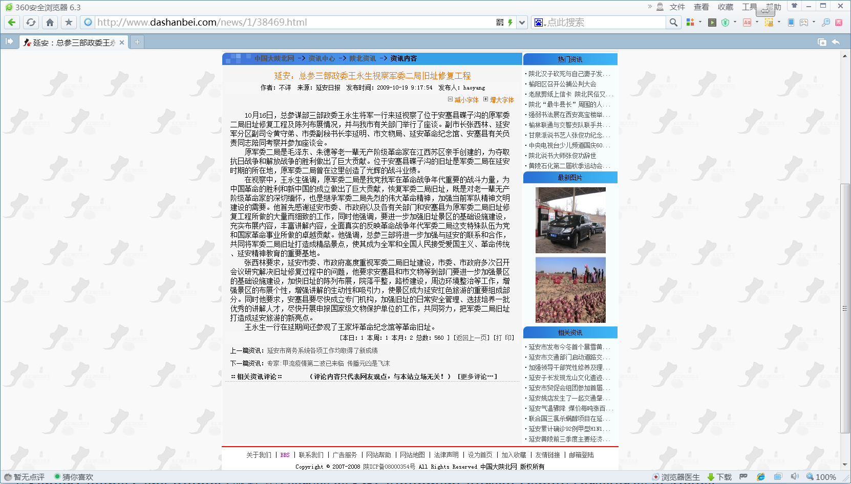
情报来源
地方政府网站新闻
部队领导参与地方活动，新闻标题泄露身份
根据同一地方不同时间出现的领导推断该单位领导层的变迁

Slide 80
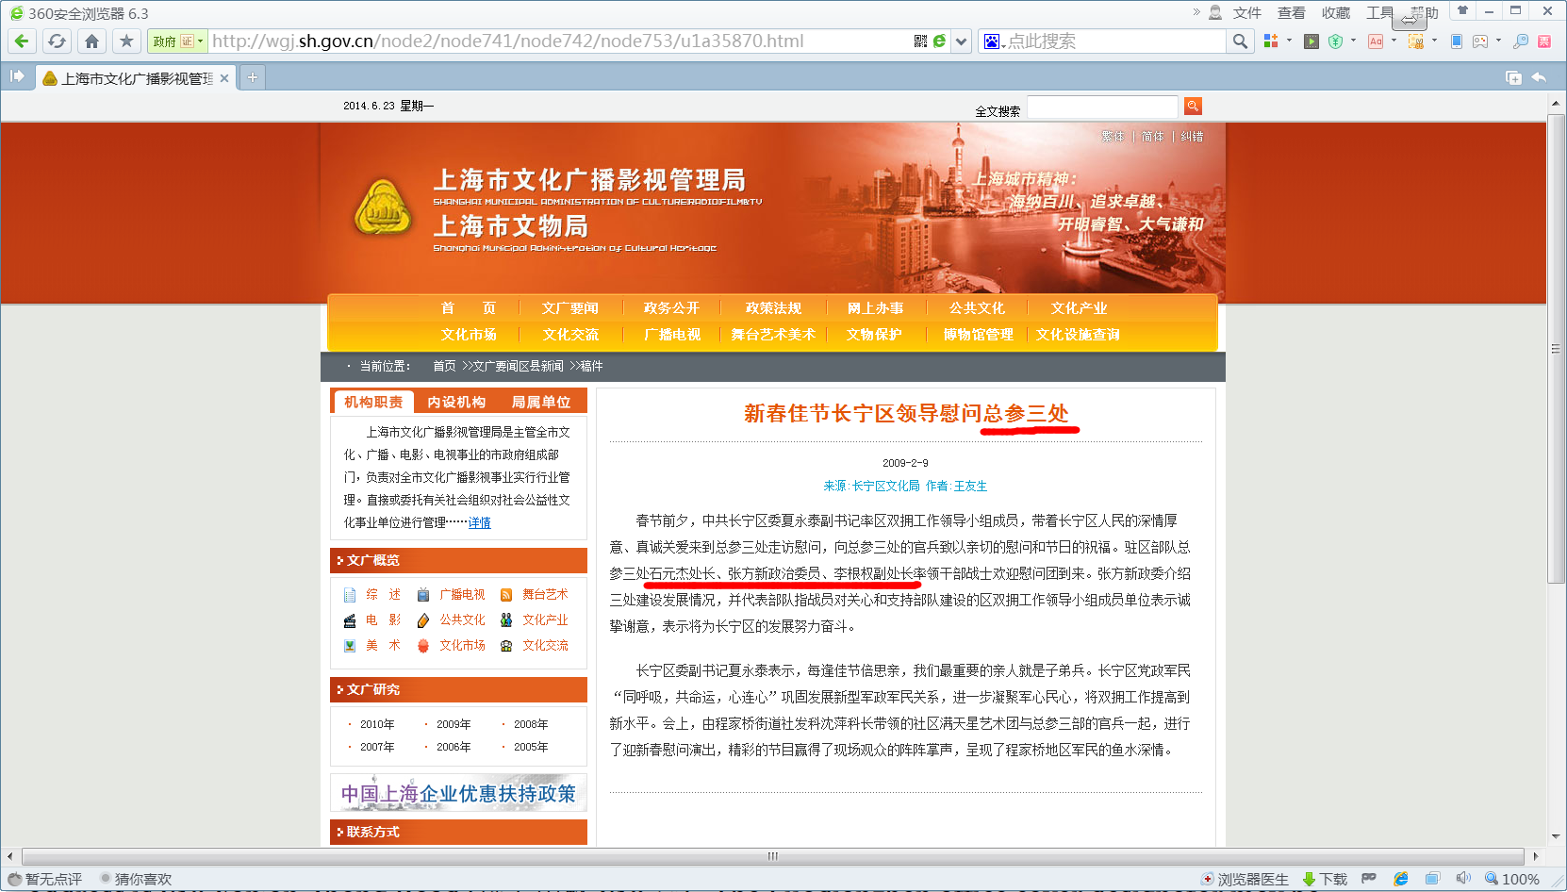
情报来源
地方政府网站新闻：
地方领导慰问走访部队，按时节规律出现

Slide 81
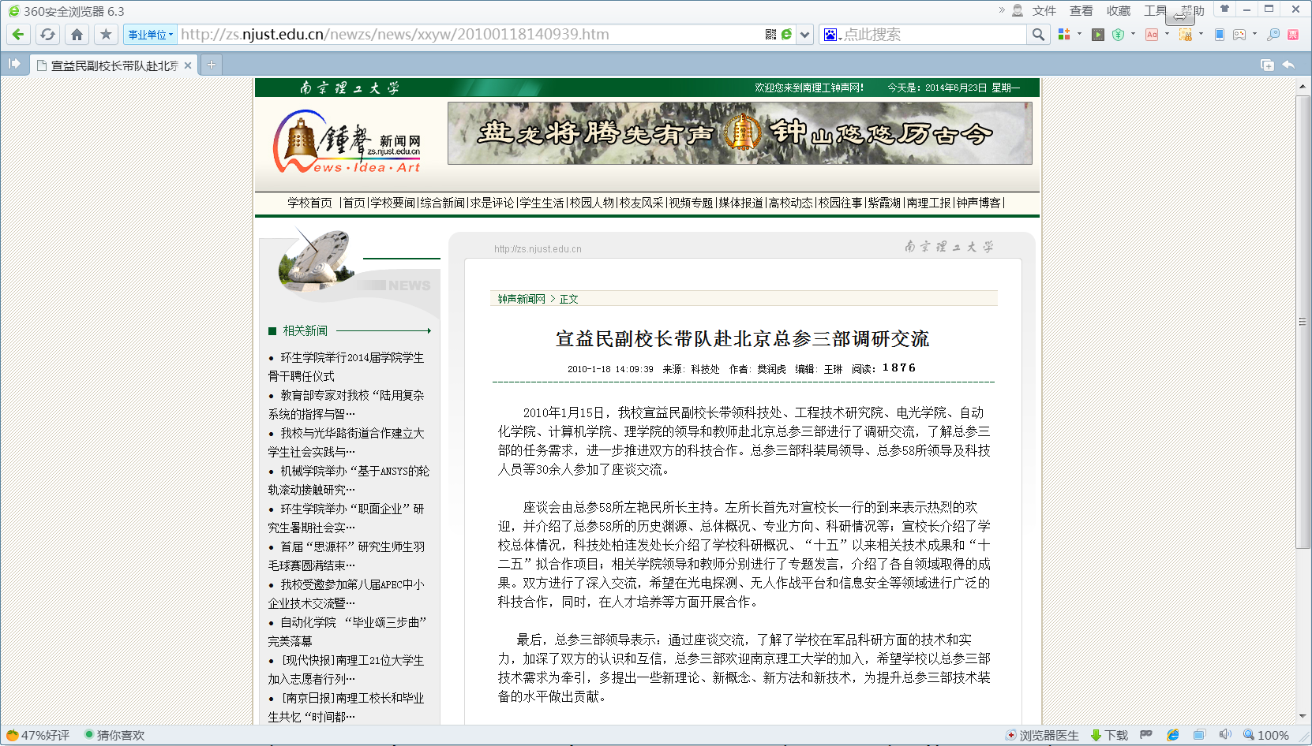
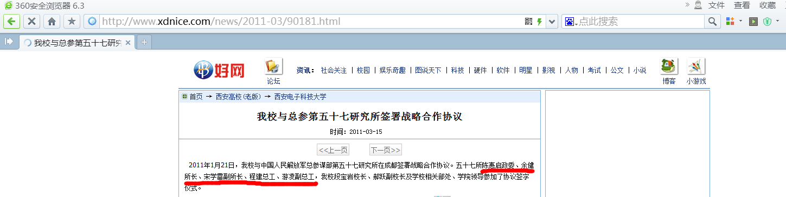
情报来源
地方高校发布新闻涵盖部队信息

Slide 82
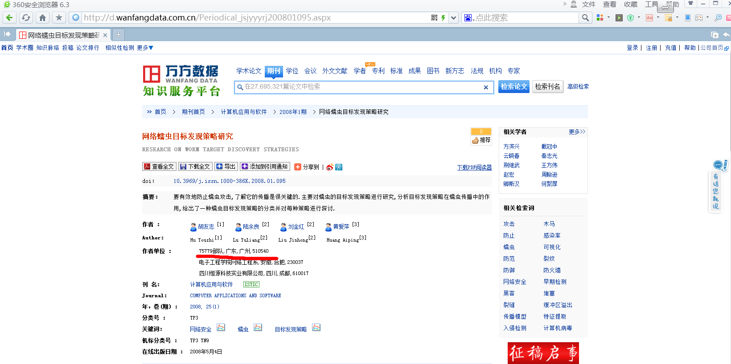
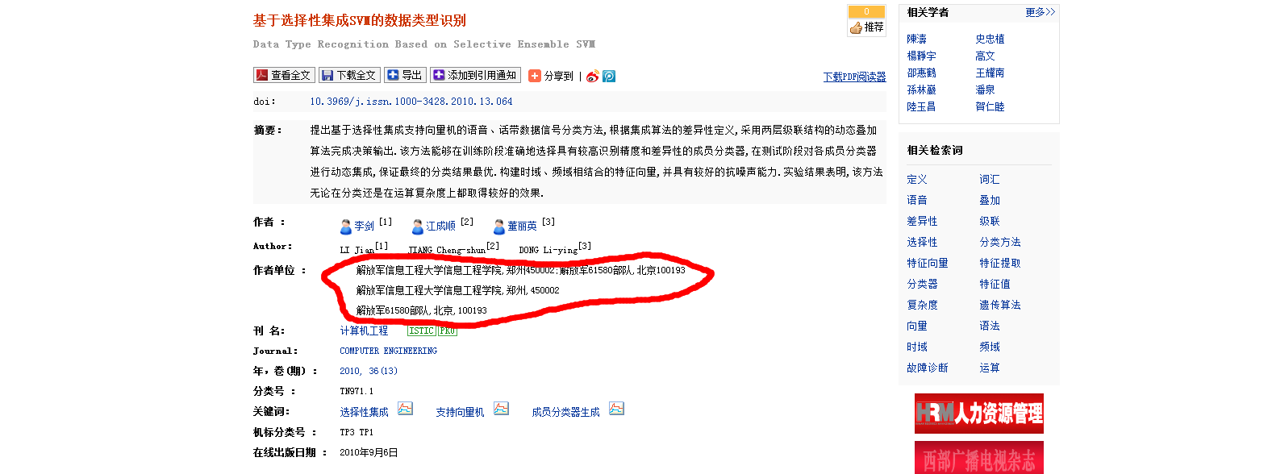
情报来源
学术期刊：
通过署名单位番号+研究内容来推断该单位的研究内容和现状

Slide 83
其它非技术侦察手段
直接混进组织内部：直接混入组织内部，获取与目标公司相关的敏感信息或放置恶意软件，或者窃走U盘、硬盘甚至是整台存放敏感数据的计算机。
垃圾搜寻：即在一个组织的垃圾桶里仔细搜寻、查找敏感信息。包括寻找包含敏感数据的废纸、CD/DVD、软盘/硬盘等。
Notes:
直接混进组织内部的方法有许多种，比如紧跟一簇上班的人溜进去等。使用比较多的是打入组织内部，如成为员工、临时工、承包人、顾问和供应商等，在完成目的时候，心怀恶意的雇员就会辞职。
在刺探公司的活动安排时，垃圾搜索特别有效。在2000年中期，许多新闻媒体报道了一个关于Oracle公司的故事，说Oracle公司雇佣私人调查员去搜寻竞争对手Microsoft公司的垃圾桶，以获取敏感信息。Oracle花费大量资金挖掘Microsoft的垃圾，可以看出垃圾搜寻技术是非常有用的。电影里也经常有从垃圾里获取信息的场面。

Slide 84
小 结
利用注册资料中的电话号码、邮件地址等一切可用信息
查询目标系统在Internet上的注册机构地址
社会工程学
利用注册资料中的DNS服务器等信息
注册机构查询
注册资料查询
DNS查询
拓扑分析
通用资料查询
垃圾收集
在注册机构的whois库中查询目标系统的详细注册信息: 联系人、域名服务器、IP地址段等
……
Google、Baidu、Yahoo、搜狗
利用注册资料中的公司地址信息
Notes:
通用资料查询：Google、Baidu、Yahoo、搜狗

Slide 85
内容提要
网络侦察方法步骤
1
多用途侦察工具
2
网络侦察防御
3

Slide 86
（一）客户端侦察工具
Sam Spade：功能集成最多、最广泛使用的一款侦察工具，www.samspade.org/ssw；
The Active Whois Browser：一款支持whois和DNS侦察的共享软件，www.tucows.com/preview/335945.html；
NetScanTools Pro：一款侦察、扫描集成工具，www.netscantools.com/nstmain.html。
BackTrack: 集成渗透测试工具，www.backtrack-linux.org/downloads
Metasploit: 集成渗透测试工具

Slide 87
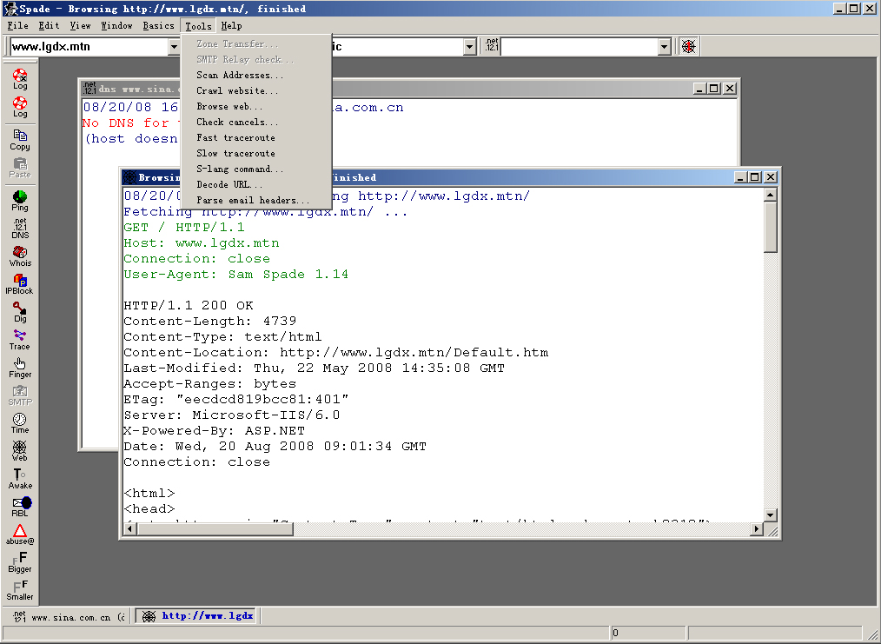
Web爬行程序，获取一个Web站点的全部内容
查看目标是否到达并得到响应时间
查询DNS服务器
使用默认或用户指定的whois库执行whois查询
确定谁拥有特定的IP地址段
DNS区域传送查询
查询源与目标计算机之间的路由列表
获取Unix/Linux系统的用户列表
确定一个特定的邮件地址在一个邮件服务器上的有效性
Web浏览器，浏览原始的HTTP交互
Notes:
工具演示。根据课堂时间来调整演示时间。演示环境最好能连接到Internet上。

Slide 88
（二）基于Web的侦察工具
Internet上免费提供的基于Web的侦察工具：
http://www.samspade.org (除了提供Sam Spade客户端，还提供基于Web的工具)
http://www.dnsstuff.com
http://www.traceroute.org
http://www.network-tools.com
http://www.cotse.com/refs.com
http://www.securityspace.com
注意：许多侦察和攻击站点具有黑客背景，可能会监视你的活动甚至对你发起攻击，用户应该仅通过与单位相隔离的ISP来访问，使用不带敏感信息的客户端。

Slide 89
内容提要
网络侦察方法步骤
1
多用途侦察工具
2
网络侦察防御
3

Slide 90
(一)防御搜索引擎和基于Web的侦察
对于自己的Web服务器，建立信息披露策略。不要在Web站点上放置敏感的客户数据或其它信息；
组织必须有具体的措施要求如何使用新闻组和邮件列表：必须要求职工不得在新闻组和邮件列表这样的公共渠道上发布系统配置、商业计划和其它敏感话题信息；
如果发现Google对一个不期望公开的URL或页面进行了索引，可以要求Google把它们移出。

Slide 91
(二)防御WHOIS检索
whois数据库能提供攻击者如此有用的信息，那么给出错误或误导的注册信息会使你更加安全吗？
防御whois检索可行的方法是：
保证注册记录中没有额外的可供攻击者使用的信息，例如管理员的帐户名；
对员工进行培训，避免误中社会工程学攻击的诡计。
现在已经不能直接查询到联系人信息了
Notes:
whois数据库能提供攻击者如此有用的信息，那么给出错误或误导的注册信息会使你更加安全吗？把这个问题给学生讨论。
不能更加安全。因为出现一些安全问题，一些安全机构没办法联系到你，无法提供安全咨询。

Slide 92
(三)防御基于DNS的侦察
确保没有通过DNS服务器泄露额外的信息。比如将某台Windows 2003服务器命名为w2kdmzserver就泄露了计算机的操作系统类型；
限制DNS区域传送。可以对DNS服务器进行配置，制定允许发起区域传送的具体的IP地址和网络；
使用分离DNS的技术（指在两台不同的服务器上分离DNS的功能，外部用户和内部用户分别使用不同的DNS服务），减少可公开获得的基础设施的DNS信息。

